Slide 1
ÜÇ FAZLI ASENKRON MOTORLAR
1

Slide 2
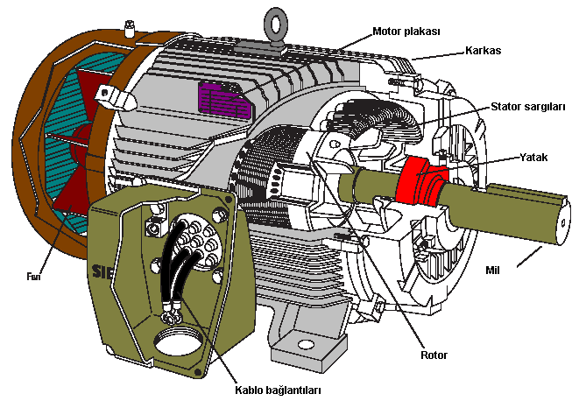
Giriş
Üç fazlı asenkron
motorlar, stator sargılarına uygulanan elektrik enerjisini mekanik enerjiye
çevirerek milinden yüke aktarırlar.
Rotor ise gerekli enerjiyi transformasyon (dönüşüm) yoluyla statordan alır. Dolayısıyla asenkron motorların çalışması için alternatif kaynağın olması yeterlidir.
Senkron makinelerde olduğu gibi ikinci bir kaynağa (Doğru akım) ihtiyaç yoktur. Bundan dolayı asenkron motorlar tek uyartımlı motorlar sınıfına girerler.
Üç fazlı asenkron motor; stator, rotor ve gövde, klemens kutusu, pervane gibi diğer parçalardan gelmiş enerji dönüşümü yapan makinedir.

Slide 3
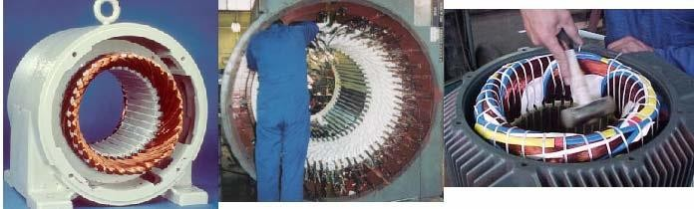
Stator
Yapısı
Asenkron motorda döner manyetik alanın meydana geldiği duran kısmı olup ince, bir tarafı silisle yalıtılmış alüminyum yada demir sacların paketlenmesi ile imal edilir.
Stator üzerinde üç fazlı alternatif akım sargıları bulunur. Bu sargılar uygun şekilde stator oyuklarına yerleştirilerek motorun istenilen kutup sayısında üretilmesi sağlanır.
Her bir faza ait sargı uçları motor gövdesi üzerindeki bağlantı kutusuna toplam altı uç olarak bağlanır.
Motorun üçgen yada yıldız çalışma şekline göre sargıların bağlantısı gerçekleştirilir.

Slide 4
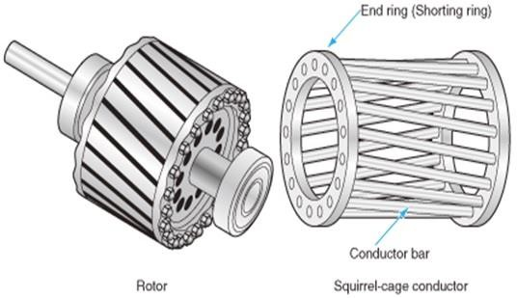
Rotor
Üç fazlı asenkron motorların hareket eden (dönen) kısmı olup; kısa devre çubuklu (sincap kafesli) ve sargılı olmak üzere iki değişik yapıda yapılır.
Kısa devre çubuklu rotor, gövdesine açılmış olukların içerisine eritilmiş alüminyum dökülerek yada büyük güçlü motorlarda bakır çubuklar çakılarak oluşturulur. Bu çubukların uçları birer alüminyum yada bakır halka ile kısa devre edilmiştir. Asenkron motorların bu tipi rotor sincap kafesi andırdığından sincap kafesli asenkron motor olarak da bilinir. Kısa devre çubuklu rotor basit ve sağlam bir yapıya sahip olmasından asenkron motorların %90’ı kısa devre çubuklu rotora sahiptir.
Rotorda bulunan kısa devre çubuklar iki nedenden dolayı mile tam olarak paralel değildir.
Birinci nedeni, motor manyetik gürültüyü azaltarak sessiz çalışmayı sağlamak ve oyuk harmoniklerini azaltmak içindir.
İkinci neden, rotor kilitleme eğilimini azaltmaya yardımcı olmaktır. Stator dişlerin sayısı rotor dişlerin sayısına eşit olduğu zaman meydana gelir.

Slide 5
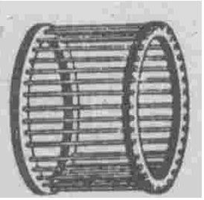
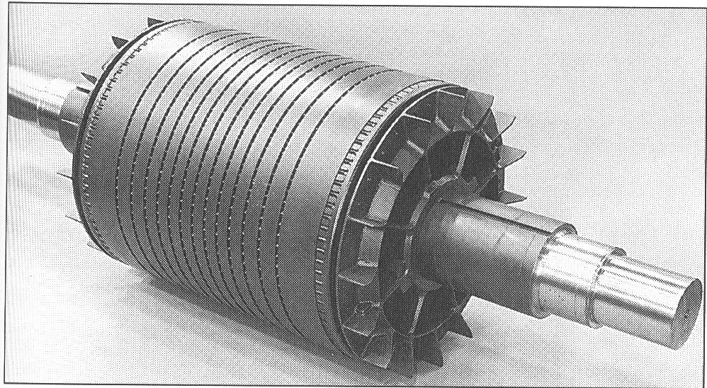
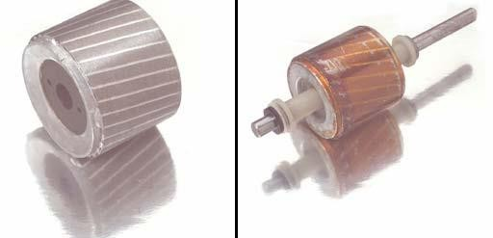
Sincap Kafesli (Kısa Devre Çubuklu) Rotor
Sincap kafesin içi boş
hali
Sincap kafesli rotor

Slide 6
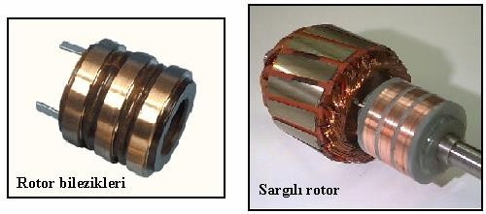
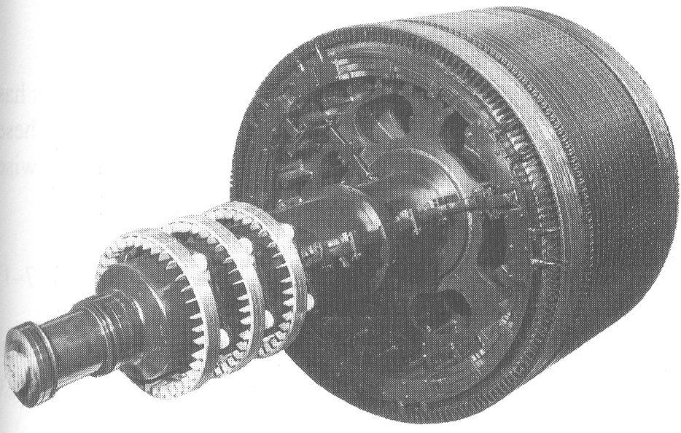
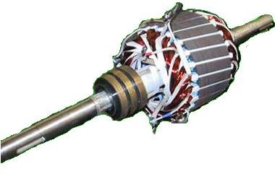
Sargılı (Bilezikli) Rotor
Rotoru sargılı olanlarda, rotor üzerine açılmış oluklara aynen statorda olduğu gibi üç fazlı olarak sargılar sarılmıştır.
Sargı uçları fırça ve bilezikler yardımıyla dışarı çıkarılarak motor gövdesi üzerindeki bağlantı kutusuna bağlanır.
Sargılı rotor bilezikleri ve rotor

Slide 7
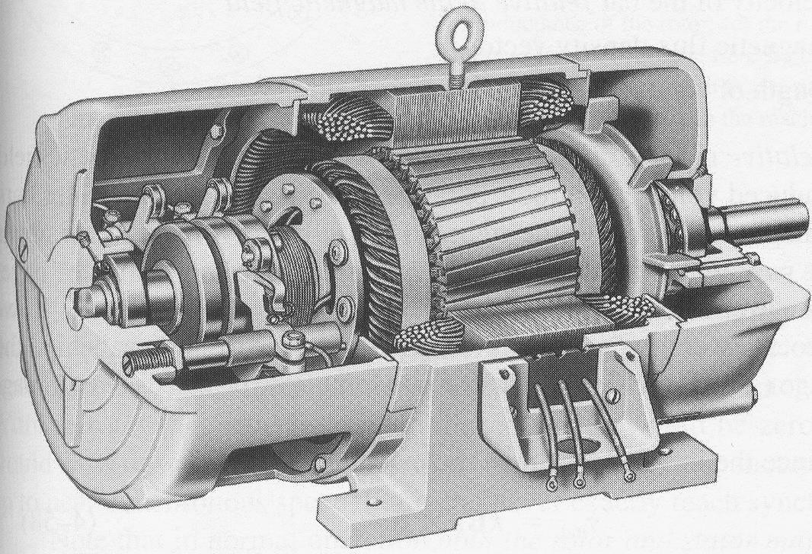
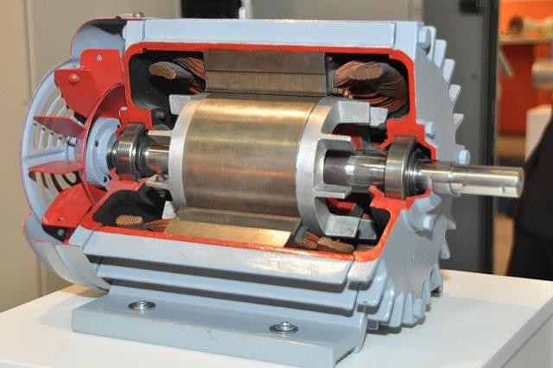
Diğer Parçalar
İçerisinde stator sac paketi bulunan gövde, ayakları ile zemine veya kaide üzerine monte edilir.
Mil üzerine monte edilmiş pervane ile gövdenin daha fazla hava ile temas etmesi sağlanarak motorun soğutulması sağlanır.
Klemens kutusu, motorun elektrik bağlantılarının yapılmasını sağlayan terminalleri bulundurur. Terminal sayıları motorun üç fazlı sincap kafesli, üç fazlı rotoru sargılı yada bir fazlı asenkron motor çeşitlerine göre değişim gösterir.

Slide 8
Çalışma Prensibi
İndükleme Prensibi
Bir iletkende gerilim indüklenebilmesi için;
Bir manyetik alan olmalıdır. (Sabit mıknatıs yada elektromıknatıs ile elde edilir.)
İletken manyetik alan içerisinde olmalıdır.
Üçüncü madde kanunun olmazsa olmazıdır. Buna göre üç durumda gerilim indüklenebilir.
Manyetik alan sabit, iletken hareketli olmalı (Doğru akım generatörleri)
Manyetik alan değişken iletken sabit olmalı (Transformatörler ve Senkron Generatörler)
Hız farkı olmak şartıyla hem manyetik alan hem de iletken hareketli olabilir. (Asenkron Makineler)
Not: İndüksiyon kanunu 1831 yılında birbirinden habersiz olarak Michael Faraday ve Joseph Henry tarafından bulunmuştur. Bulgularını ilk yayınlayan Faraday olduğundan Faraday Kanunu olarak adlandırılır.

Slide 9
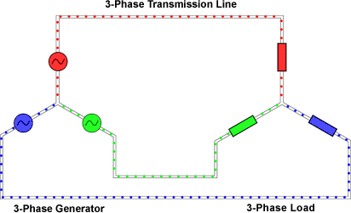
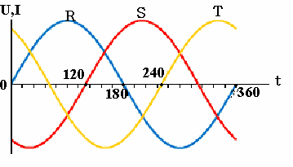
Döner Manyetik Alanın Meydana Gelişi
Stator sargılarına üç fazlı alternatif gerilim uygulandığında uygulanan gerilimin frekansı ile orantı olarak dönen bir manyetik alan meydana gelir.
Üç fazlı alternatif gerilim sinyal şekilleri
Üç fazlı generatör ve üç fazlı yük arasında iletim hattı

Slide 10
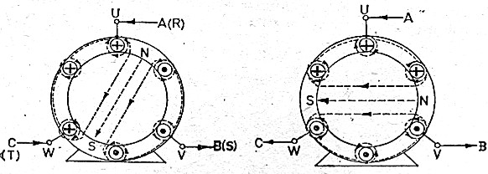
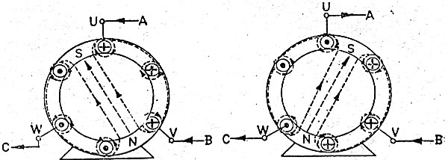
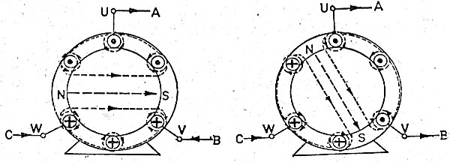
U
R
S
T
0
90 180
60 120
270 360
α
t1 t2 t3 t4 t5 t6
Üç fazlı döner alanın oluşumu

Slide 11
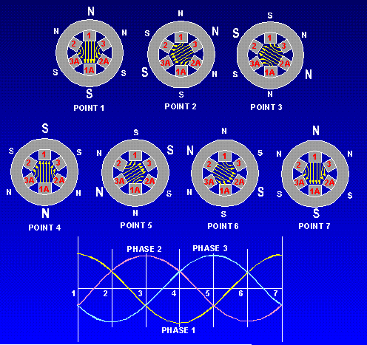
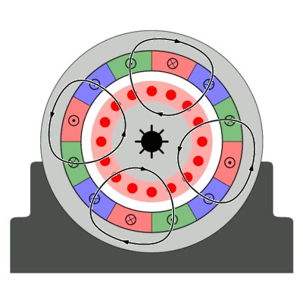
Asenkron motorda döner alan ile rotor devri

Slide 12
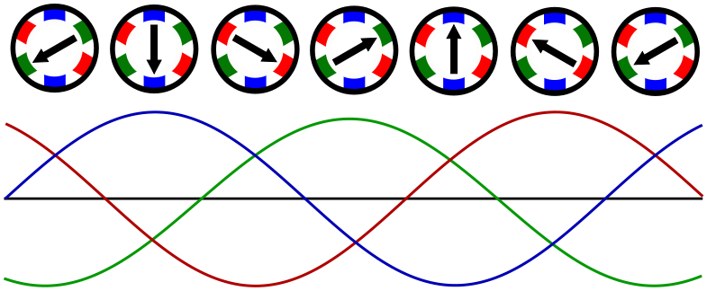
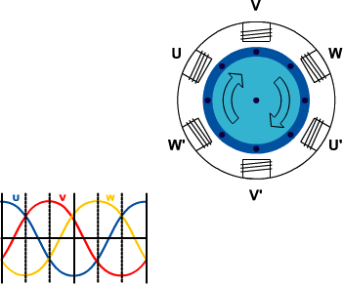
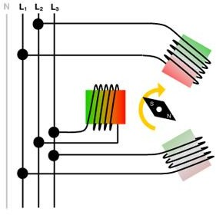

Slide 13
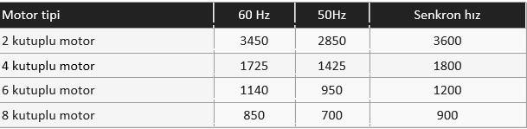
•
Asenkron motorların stator sargılarına üç fazlı alternatif bir gerilim uygulandığında stator
sargılarında döner bir manyetik alan meydana gelir. Bu manyetik alan manyetik alan içerisinde duran kısa devre çubuklarını keserek rotor üzerinde bir gerilim indükler. İndüklenen bu gerilimin oluşturduğu kısa devre akımları rotor üzerinde rotor manyetik alanını oluşturur. Rotor manyetik alanı ile stator manyetik alanının birbirini etkilemesi sonucunda bir döndürme momenti oluşur. Oluşan bu moment ile rotor, döner alan yönünde dönmeye başlar.
Rotor, senkron devirle dönerse stator alanı rotor kısa devre çubukları ile aynı doğrultuda olacağından çubuklar alan tarafından kesilmeyecek ve rotor çubuklarında bir gerilim indüklenmeyecektir. Dolayısıyla herhangi bir döndürme momenti meydana gelmeyeceğinden rotor dönmeyecektir.

Slide 14
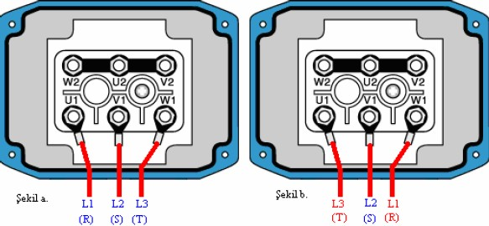
Devir Yönünün Değiştirilmesi
Üç fazlı asenkron motorların devir yönünü değiştirmek için döner manyetik alanın yönünü değiştirmek gerekir. Bu nedenle, motor klemensine bağlanan şebeke uçlarının üç tanesinden herhangi ikisi yer değiştirilir.
Üç fazlı asenkron motorlarda devir yönü değiştirme

Slide 15
Kayma Kavramı
Rotor dönüş hızı, her zaman stator döner alanının gerisinde ve döner alan devrinden az olur.
Senkron Devir (n_{s}), Stator döner alan devridir
Asenkron Devir (n_{r}), rotor devridir.
Kayma (s), Asenkron devir ile asenkron arasındaki devir farkıdır.
Statorun toplam kutup sayısı 2P, çift kutup sayısı P ve uygulanan gerilimin frekansı f ise bir
Asenkron motorun
Senkron devir sayısı; 𝒏
₌ 𝟏𝟐𝟎.𝒇 _{𝒅/𝒅 =} 𝟔𝟎.𝒇 _{𝒅/𝒅}
𝒔
veya 𝒏
𝒔
𝟐𝑷 𝑷
Açısal hızı 𝝎
₌ 𝟏𝟐𝟎.𝒇 . 𝟐𝝅 _{𝒓𝒂𝒅/𝒔}
𝒔
𝟐𝑷 𝟔𝟎
Kayma hızı 𝑲𝒂𝒚𝒎𝒂 𝑯ı𝒛ı = 𝒔 = 𝒏_{𝒔} − 𝒏_{𝒓}
𝒅/𝒅 = 𝝎_{𝒔} − 𝝎_{𝒓}(𝒓𝒂𝒅/𝒔)
Kayma ifadesi yüzde olarak 𝒔 = ^{𝒏𝒔−𝒏𝒓} 𝟏𝟎𝟎 = ^{𝝎𝒔−𝝎𝒓} 𝟏𝟎𝟎
𝒏_{𝒔} 𝝎_{𝒔}
Rotor hızının kayma cinsinden ifadesi 𝒏_{𝒓} = 𝟏 − 𝒔 𝒏_{𝒔} (𝒅/𝒅)
𝝎_{𝒓} = 𝟏 − 𝒔 𝝎_{𝒔} (𝒓𝒂𝒅/𝒔)

Slide 16
Örnek 1
380V, 50Hz, 2 kutuplu üç fazlı asenkron motorun tam yüklü durumdaki hızı
2925d/d’ dır. Buna göre d/d ve rad/s cinsinden senkron hızını ve kaymayı bulunuz.
Verilenler
Hat gerilimi U=380V Gerilim frekansı Kutup sayısı 2P=2
f=50Hz
Asenkron (rotor) devir n_{r}=2925d/d
a) Asenkron motor senkron hızı 𝒏
₌ 𝟏𝟐𝟎.𝒇 ₌ 𝟏𝟐𝟎.𝟓𝟎 _{= 𝟑𝟎𝟎𝟎 𝒅/𝒅}
𝟐𝑷 𝟐
₌ 𝟐𝝅 𝟏𝟐𝟎.𝒇 ₌ 𝟐𝝅 𝟏𝟐𝟎.𝟓𝟎 _{= 𝟑𝟏𝟒, 𝟏𝟓𝟗 𝒓𝒂𝒅/𝒔}
𝟔𝟎 𝟐𝑷 𝟔𝟎 𝟐
𝒔
𝝎
𝒔
b) Asenkron motor kayması
_{𝒔 =} 𝒏_{𝒔}−𝒏_{𝒓 =} 𝟑𝟎𝟎𝟎−𝟐𝟗𝟐𝟓 _{= 𝟎, 𝟎𝟐𝟓}
𝒏_{𝒔} 𝟑𝟎𝟎𝟎
Asenkron motor %2,5’luk kayma ile çalışmaktadır.

Slide 17
Örnek 2
380V, 60Hz, 100HP, 4 kutuplu üç fazlı bir asenkron motorun tam yüklü durumdaki
kayması %5’tir. Buna göre senkron hızı, rotor hızını ve kayma hızını hesaplayınız.
Verilenler | Hat gerilimi U=380V | Gerilim frekansı | f=60Hz
 | Kutup sayısı 2P=4 | Rotor kayması | s=%5
₌ 𝟏𝟐𝟎.𝒇 ₌ 𝟏𝟐𝟎.𝟔𝟎 _{= 𝟏𝟖𝟎𝟎𝒅/𝒅}
𝟐𝑷 𝟒
a) Asenkron motor senkron hızı
Rotor devri 𝒏_{𝒓} = 𝟏 − 𝒔 . 𝒏_{𝒔} = 𝟏 − 𝟎, 𝟎𝟓 . 𝟏𝟖𝟎𝟎 = 𝟏𝟕𝟏𝟎 𝒅/𝒅
𝒏
𝒔
b) Kayma Hızı
𝒔 = 𝒏_{𝒔} − 𝒏_{𝒓} = 𝟏𝟖𝟎𝟎 − 𝟏𝟕𝟏𝟎 = 𝟗𝟎 𝒅/𝒅
𝑲𝒂𝒚𝒎𝒂 𝑯ı𝒛ı = 𝒔. 𝒏_{𝒔} = 𝟎, 𝟎𝟓. 𝟏𝟖𝟎𝟎 = 𝟗𝟎 𝒅/𝒅
Not: Kayma formülde yerine yazılırken yüzde olarak yazılmamalıdır.

Slide 18
Örnek 3
380V, 50Hz, 6 kutuplu bir asenkron motorun hızı 850d/d’ dır. Buna göre d/d ve rad/s cinsinden d/d ve rad/s cinsinden senkron hızı ve kaymayı bulunuz.
Verilenler Hat gerilimi U=380V Gerilim frekansı f=50Hz
Kutup sayısı 2P=6 Asenkron (rotor) devir n_{r}=985d/d
a) Senkron hız 𝒏
₌ 𝟏𝟐𝟎.𝒇 ₌ 𝟏𝟐𝟎.𝟓𝟎 _{= 𝟏𝟎𝟎𝟎 𝒅/𝒅}
𝟐𝑷 𝟔
𝒔
Açısal hız cinsinden Senkron hız 𝝎 = ^{𝟏𝟐𝟎.𝒇} . ^{𝟐𝝅} = ^{𝟏𝟐𝟎.𝟓𝟎} . ^{𝟐𝝅} = 𝟏𝟎𝟒, 𝟕𝟐 𝒓𝒂𝒅/𝒔
𝒔
𝟐𝑷 𝟔𝟎 𝟔 𝟔𝟎
b) Kayma
_{𝒔 =} 𝒏_{𝒔}−𝒏_{𝒓 =} 𝟏𝟎𝟎𝟎−𝟗𝟖𝟓 _{= 𝟎, 𝟎𝟏𝟓}
𝒏_{𝒔} 𝟏𝟎𝟎𝟎
Asenkron motor %1,5’luk kayma ile çalışmaktadır.

Slide 19
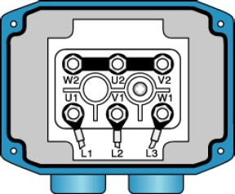
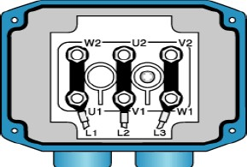
Devreye Bağlantısı
Elektrik makinelerinde bağlantıların hatasız ve kısa sürede yapılabilmesi için bağlantı uçları standart simgelerle işaretlenir. Standart: Döner elektrik makinaları – Bölüm 8: Bağlantı uçlarının işaretlenmesi ve dönme yönü – Tadil 1 (IEC 60034-8:2007/A1:2014)
Üç fazlı asenkron motorların devreye bağlantısı motorun kısa devre rotorlu ya da sargılı rotorlu oluşuna göre değişir.
K ısa devre çubuklu rotora sahip olan asenkron motorda bağlantı klemensinde üç faz sargılarının giriş ve çıkış uçları bulunur.
S argılı rotora sahip olanlarda stator sargı uçlarının yanında rotor sargı uçları da klemens
kutusunda bulunur. Rotor sargı uçları yük dirençleri üzerinden yıldız yada üçgen olarak bağlanır.
Üç fazlı gerilimin uygulandığı stator sargı giriş uçlarına (U-V-W yada yeni normda U₁-V₁-W₁), R-S-T fazları (DIN VDE 0530 Teil 8) yada yeni normda L₁-L₂-L₃ (IEC 34-8) uygulanırken çıkış uçları (X-Y-Z yada yeni normda U₂-V₂-W₂)
makinenin çalışma şekline göre kısa devre edilir (yıldız bağlantı) ya da karşılıklı olarak köprülenir (üçgen bağlantı) bağlanır.

Slide 20
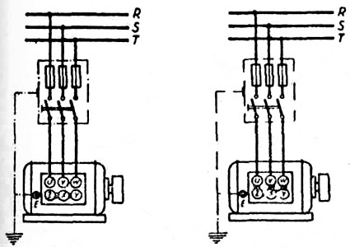


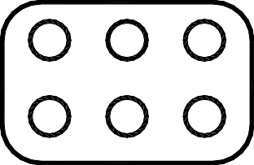
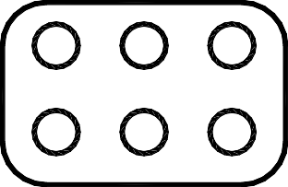


Stator sargı uçlarına fazlara göre değişik isimler verilir. Bunlar:
R (L₁) Fazı için giriş ucu: | U yada U₁ | Çıkış ucu: X yada U₂
S (L₂) Fazı için giriş ucu: | V yada V₁ | Çıkış ucu: Y yada V₂
T (L₃) Fazı için giriş ucu: | W yada W₁ | Çıkış ucu: Z yada W₂
Giriş Uçları
U
V
W
U1 V1 W1
Z
X
Y
W2 U2 V2
Çıkış Uçları
a) Klemens kutusu
b) Yıldız bağlı
c) Üçgen bağlı

Slide 21
Üç fazlı sistemlerde gerek yıldız gerekse üçgen bağlantılarda olsun hat akım ve gerilimi ile faz akımı ve geriliminden bahsedilir.
Hat Gerilimi 𝑼_{𝒉} , Üç fazlı sistemlerde iki faz arasında kalan gerilimdir.
Ülkemizde fazlar arası gerilim 𝑼_{𝑯} = 𝑼_{𝑹𝑺} = 𝑼_{𝑺𝑻} = 𝑼_{𝑻𝑹} = 𝟑𝟖𝟎𝑽’tur.
Hat Akımı (𝑰_{𝒉}),İki faz arasından geçen akımdır.
Faz Gerilimi 𝑼_{𝒇} , Faz ile nötr arası gerilimdir.
Faz Akımı (𝑰_{𝒇}) Her bir sargıdan geçen akımdır.
Hat Gerilimi Hat Akımı Faz Gerilimi Faz Akımı
𝑼_{𝒉} = 𝑼_{𝑹𝑺} = 𝑼_{𝑺𝑻} = 𝑼_{𝑻𝑹}
𝑰_{𝒉} = 𝑰_{𝑹𝑺} = 𝑰_{𝑺𝑻} = 𝑰_{𝑻𝑹}
𝑼_{𝒇} = 𝑼_{𝑹} = 𝑼_{𝑺} = 𝑼_{𝑻}
𝑰_{𝒇} = 𝑰_{𝑹} = 𝑰_{𝑺} = 𝑰_{𝑻}

Slide 22
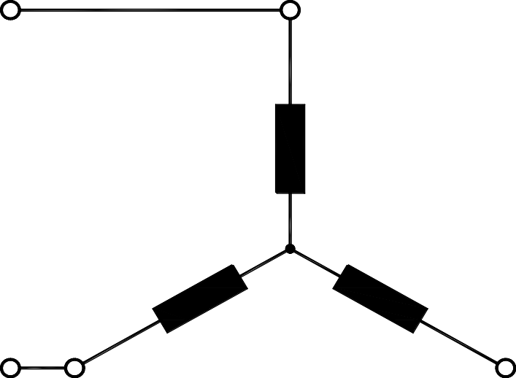
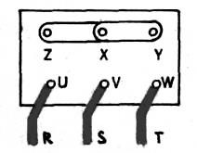
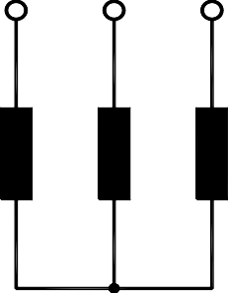
Yıldız bağlantıda; sargıların çıkış uçları (X-Y-Z) bakır lamalar ile kısa devre edilir.
Sargıların giriş uçlarına (U-V-W) şebeke gerilimi uygulanır.
Yıldız Bağlantıları
R
Ih
If
U
UR=Uf=220V
R S T
URS=Uh=380V
X Y
U V W
Z
W
X Y Z
S
T
V
Asenkron motorun yıldız sargı ve klemens bağlantısı

Slide 23

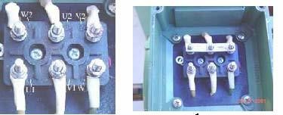
Motora uygulanan hat gerilimi 𝑼_{𝒉} = 𝟑𝟖𝟎𝑽’tur.
Motorun statorundaki her bir sargıya uygulanan gerilim; hat geriliminin 𝟑 'te biri kadardır.
Faz gerilimi 𝑼 = ^{𝑼𝒉} = 𝟐𝟐𝟎 𝑽
Hat gerilimi
𝒇 _{𝟑}
𝑼_{𝑯} = 𝟑. 𝑼_{𝒇}
Yıldız bağlantıda faz sargıları 220V’luk gerilimde çalışacak şeklide imal edilmiştir.
𝑰_{𝒉} = 𝑰_{𝒇} (Hat akımları faz akımlarına eşittir)
𝑼_{𝑯} = 𝑼_{𝑹𝑺} = 𝑼_{𝑺𝑻} = 𝑼_{𝑻𝑹} = 𝟑𝟖𝟎𝑽
𝑼_{𝒇} = 𝑼_{𝑹} = 𝑼_{𝑺} = 𝑼_{𝑻} = 𝟐𝟐𝟎𝑽
𝑰_{𝑯} = 𝑰_{𝑹} = 𝑰_{𝑺} = 𝑰_{𝑻}
Üç fazlı AC motor klemens kutusu
Yıldız bağlantı şekli

Slide 24
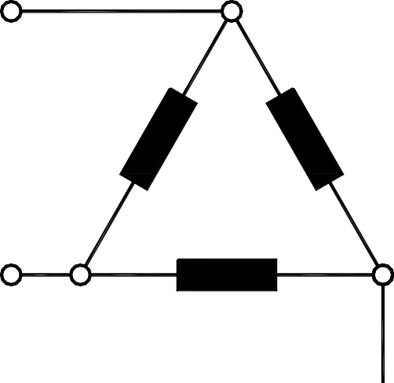
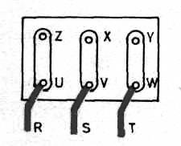
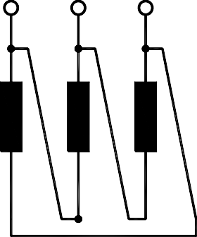
Üçgen Bağlantı
Üçgen bağlantıda; her bir motor faz sargısı giriş ucu diğer faz sargısının çıkış ucuna bağlanır.
Üçgen bağlantıda motorun statorundaki her bir sargıya 380V uygulanır. Bu gerilim, sargının normal çalışma gerilimidir.
𝑼_{𝒉} = 𝑼_{𝒇} = 𝟑𝟖𝟎𝑽
R
Ih
If If
U
Z
R S T
URS=Uh=380V
UR=Uf=380V
U V W
X
W
S
V
Y
X Y Z
T
Asenkron motorun üçgen sargı ve klemens bağlantısı

Slide 25

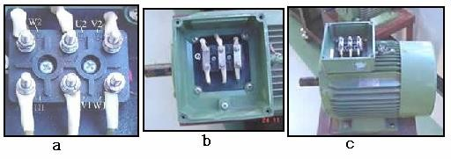
Motorun statorundaki her bir sargıdan geçen akım (𝑰_{𝒇}) hat akımının (𝑰_{𝒉})
𝟑 'te biri kadardır.
Faz akımı 𝑰
Hat akımı
₌ 𝑰_{𝒉}
𝒇
𝟑
𝟑. 𝑰_{𝒇}
𝑰_{𝑯} =
𝑼_{𝑯} = 𝑼_{𝑹𝑺} = 𝑼_{𝑺𝑻} = 𝑼_{𝑻𝑹} = 𝟑𝟖𝟎𝑽
𝑼_{𝒇} = 𝑼_{𝑹} = 𝑼_{𝑺} = 𝑼_{𝑻} = 𝟑𝟖𝟎𝑽
𝑰_{𝑯} = 𝑰_{𝑹𝑺} = 𝑰_{𝑺𝑻} = 𝑰_{𝑻𝑹}
Üçgen bağlantı klemens kutusu

Slide 26
Yıldız - Üçgen Bağlantı Karşılaştırılması
Asenkron motorun hangi bağlantı şeklinde çalıştırılacağına karar verilebilmesi için motor etiketine bakılmalıdır.
Genelde üretici firmaların ürettiği motor etiketlerinde verilen etiket ifadelerine göre motor tiplerinin
karşılaştırılması aşağıdaki tabloda verilmiştir.
Etikette yazılı ifade | Hat gerilimi | Açıklama
Y380 | 380V | Motor faz sargıları 220V’luk gerilime uygun olarak imal edilmiştir. Bu tip motorlara yıldız-üçgen yol verilemez.
Δ380 | 380V | Motor faz sargıları 380V’luk gerilime uygun olarak imal edilmiştir. Bu tip motorlara yıldız-üçgen yol verilebilir.
Υ/Δ 380/220 | 380V | Bu tip motorların faz sargıları 220V’luk gerilime uygun olarak imal edilmiştir. Bu nedenle motor üçgen çalıştırılacaksa fazlar arası gerilim oto trafosu ile 220V’a ayarlanarak uygulanmalı dır.
 | 220V

